Slide 1
Lógica de Programação e Algoritmos
Fernanda Fretes

Slide 2

Lógica de Programação e Algoritmos
Fernanda Fretes
Vetores

Slide 3
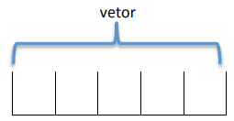
Lógica de Programação e Algoritmos
Fernanda Fretes
É um conjunto de elementos ordenados. Tecnicamente, um vetor é uma lista unidimensional que contém elementos de um tipo específico, como inteiros, floats ou strings.
Os elementos em um vetor podem ser acessados ​​por meio de índices, e diversas operações podem ser realizadas neles, como adição, subtração, multiplicação por escalar e produto interno.

Slide 4
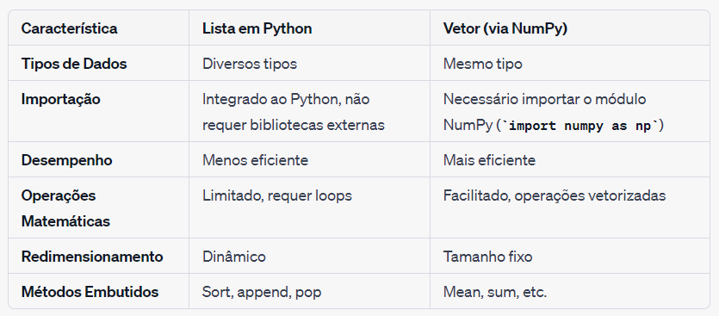
Lógica de Programação e Algoritmos
Fernanda Fretes
A lista é um vetor?

Slide 5
Lógica de Programação e Algoritmos
Fernanda Fretes
lista x vetor
Lista em Python:
lista = [1, 2, 3]
# Adiciona o elemento 4 ao final da lista
lista.append(4)
print(lista)
# Saída: [1, 2, 3, 4]
Vetor via NumPy:
import numpy as np
vetor = np.array([1, 2, 3])
# Adiciona o elemento 4 ao final do vetor
vetor = np.append(vetor, 4)
print(vetor)
# Saída: [1 2 3 4]

Slide 6
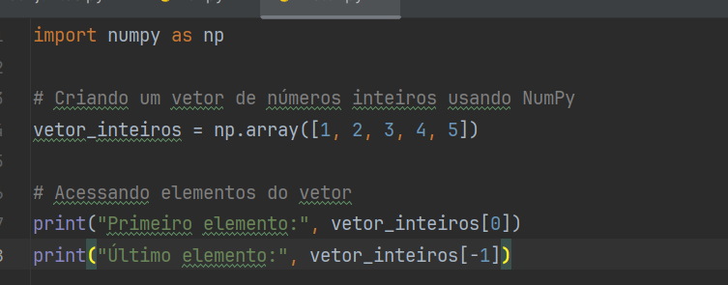
Lógica de Programação e Algoritmos
Fernanda Fretes
Para declarar um vetor, necessitaremos importar o numpy e usar o alias (apelido dele) quando formos fazer as declarações

Slide 7
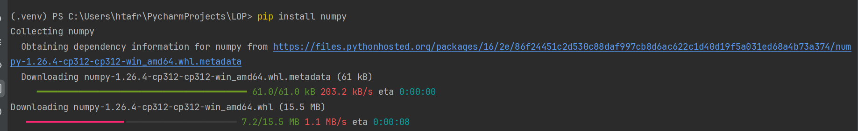
Lógica de Programação e Algoritmos
Fernanda Fretes
Eventualmente o numpy pode não estar instalado junto ao pycharm.
Basta executar o comando pip install numpy

Slide 8
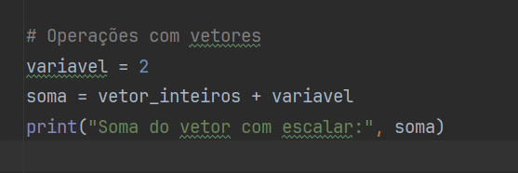
Lógica de Programação e Algoritmos
Fernanda Fretes
Se eu quisesse somar um valor a todos os elementos do vetor, como a “variável =2”

Slide 9
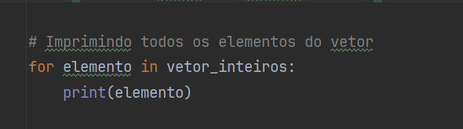
Lógica de Programação e Algoritmos
Fernanda Fretes
Para imprimir todos os itens de um conjunto.

Slide 10
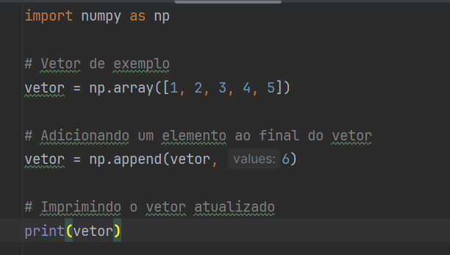
Lógica de Programação e Algoritmos
Fernanda Fretes
Se eu quiser adicionar um item ao conjunto eu uso o append

Slide 11
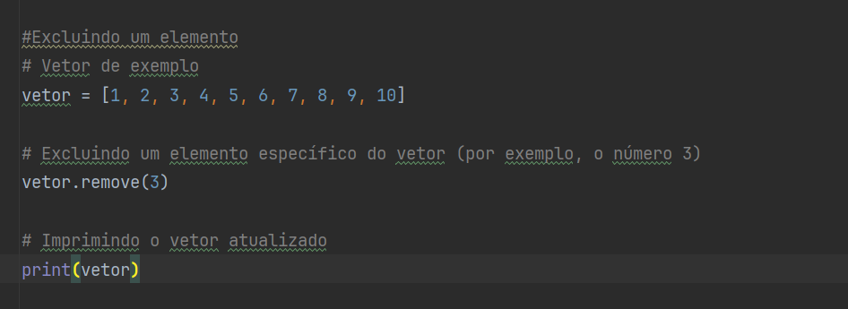
Lógica de Programação e Algoritmos
Fernanda Fretes
Se eu quiser excluir um item do conjunto eu uso o remove

Slide 12
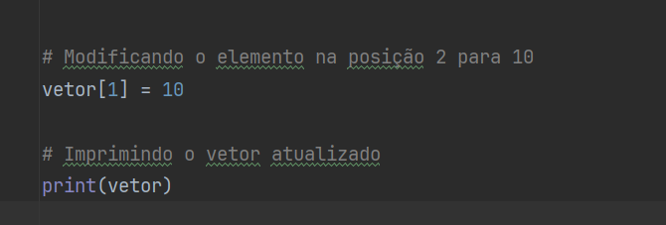
Lógica de Programação e Algoritmos
Fernanda Fretes
Para editar um valor do conjunto eu faço uma nova atribuição

Slide 13

Lógica de Programação e Algoritmos
Fernanda Fretes
Se eu quiser imprimir os 3 primeiros registros do meu array, posso:

Slide 14
Lógica de Programação e Algoritmos
Fernanda Fretes
Matriz

Slide 15
Lógica de Programação e Algoritmos
Fernanda Fretes
Matriz
O que é? Agora, imagina um tabuleiro de xadrez, onde cada casa pode guardar algo (número, texto, etc.). Você localiza essas casas pelas suas coordenadas, como "linha 3, coluna 4".
Pra que serve? Usada quando você precisa organizar informações de forma mais complicada, como:
jogo da velha;
imagens, que têm linhas e colunas de pixels.
É uma grade de coisas ☺

Slide 16
Lógica de Programação e Algoritmos
Fernanda Fretes
Matriz
Jogos da Velha e Sudoku: Matrizes 3x3 ou 9x9 podem representar o tabuleiro desses jogos.
Edição de Imagens: Cada pixel de uma imagem pode ser uma posição numa matriz. Alterar valores na matriz modifica a imagem.
Labirintos: Em jogos de labirinto, a matriz pode representar os caminhos possíveis e os obstáculos.

Slide 17
Lógica de Programação e Algoritmos
Fernanda Fretes
Matriz
Jogos da Velha e Sudoku: Matrizes 3x3 ou 9x9 podem representar o tabuleiro desses jogos.
Edição de Imagens: Cada pixel de uma imagem pode ser uma posição numa matriz. Alterar valores na matriz modifica a imagem.
Labirintos: Em jogos de labirinto, a matriz pode representar os caminhos possíveis e os obstáculos.

Slide 18
Lógica de Programação e Algoritmos
Fernanda Fretes
Matriz
Jogos da Velha e Sudoku: Matrizes 3x3 ou 9x9 podem representar o tabuleiro desses jogos.
Edição de Imagens: Cada pixel de uma imagem pode ser uma posição numa matriz. Alterar valores na matriz modifica a imagem.
Labirintos: Em jogos de labirinto, a matriz pode representar os caminhos possíveis e os obstáculos.

Slide 19
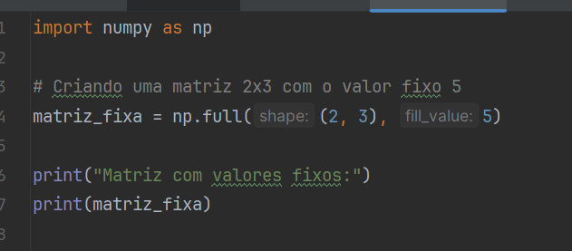
Lógica de Programação e Algoritmos
Fernanda Fretes
Matriz
Para fazer a criação da matriz temos que colocar na variável a biblioteca que vamos usar, com o full e depois informar as dimensões.
Neste exemplo 2 linhas com 5 colunas preenchidas com o número 5

Slide 20
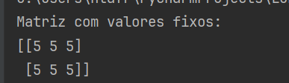
Lógica de Programação e Algoritmos
Fernanda Fretes
Matriz
Para fazer a criação da matriz temos que colocar na variável a biblioteca que vamos usar, com o full e depois informar as dimensões.
Neste exemplo 2 linhas com 5 colunas preenchidas com o número 5

Slide 21
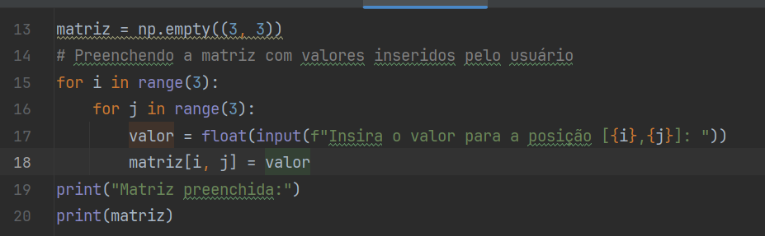
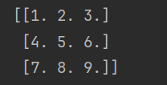
Lógica de Programação e Algoritmos
Fernanda Fretes
Matriz
E se eu quiser fazer uma matriz onde o preenchimento seja feito usando o input do usuário podemos seguir o seguinte código:

Slide 22
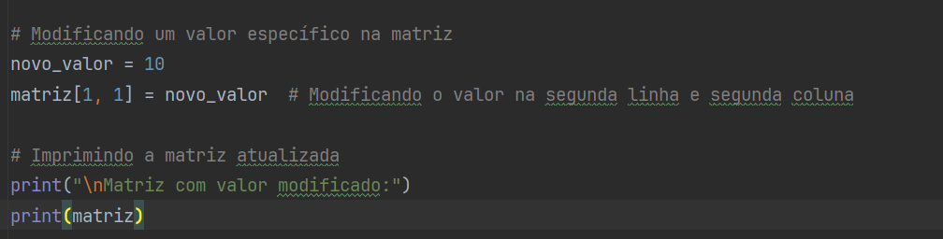
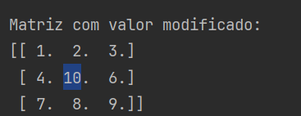
Lógica de Programação e Algoritmos
Fernanda Fretes
Matriz
Para modificar o valor de um item na matriz, preciso saber a posição dele.

Slide 23
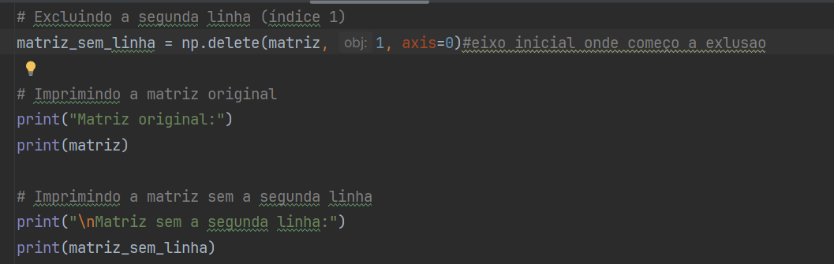
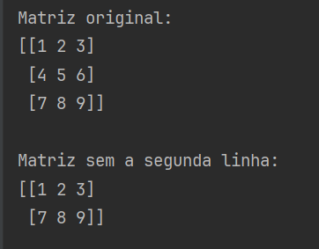
Lógica de Programação e Algoritmos
Fernanda Fretes
Matriz
Para excluir uma linha da matriz, podemos fazer:

Slide 24
Lógica de Programação e Algoritmos
Fernanda Fretes
Strings

Slide 25


Lógica de Programação e Algoritmos
Fernanda Fretes
Strings
Uma String é uma cadeia de caracteres que pode ser tratado como um vetor ou lista para a sua manipulação.
Considerando essa frase por exemplo, consigo manipular essa cadeia de caracteres, como por exemplo, saber quantos elementos tem

Slide 26
Lógica de Programação e Algoritmos
Fernanda Fretes
Slice
Éuma maneira de acessar uma parte de uma sequência, como uma lista, uma string ou uma matriz, de forma eficiente. Uma fatia permite que você especifique um intervalo de índices e extrai os elementos correspondentes dessa sequência.
S[indice] =>Acessa uma única posição
S[posicaoInicial: posicaoFinal] => Exibe uma cadeia de caracteres de acordo com a posição inicial e final
S[posicaoInicial: posicaoFinal:Incremento] => Exibe uma cadeia de caracteres de acordo com a posição inicial e final e considerando um intervalo entre as posições.

Slide 27
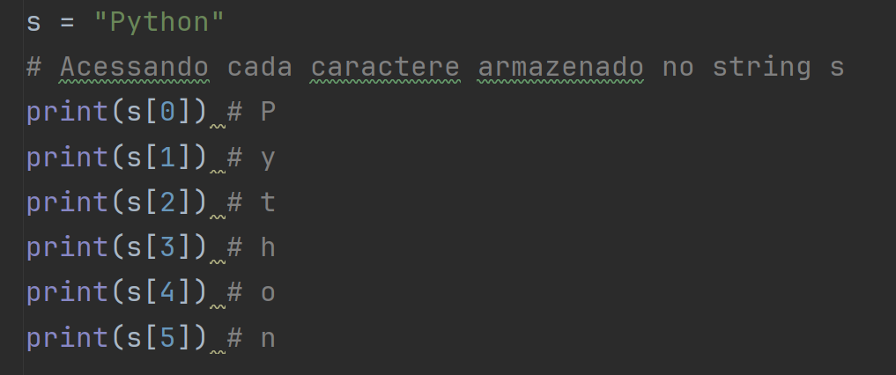
Lógica de Programação e Algoritmos
Fernanda Fretes
Slice

Slide 28
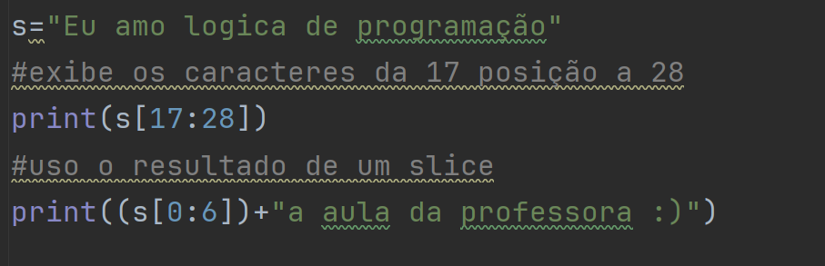

Lógica de Programação e Algoritmos
Fernanda Fretes
Slice

Slide 29

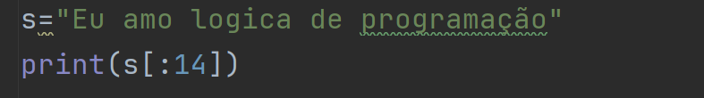


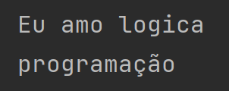
Lógica de Programação e Algoritmos
Fernanda Fretes
Ainda temos um pulo do gato quando falamos de Slice. Quando queremos o retorno desde a 1 posição, ou que vá até a última, podemos deixar a posição vazia

Slide 30
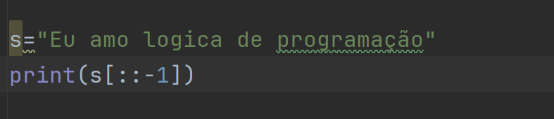
Lógica de Programação e Algoritmos
Fernanda Fretes
Também podemos pegar caracteres que estão interpolados na minha string.

Slide 31
Lógica de Programação e Algoritmos
Fernanda Fretes
Também podemos pegar caracteres que estão interpolados na minha string.

Slide 32
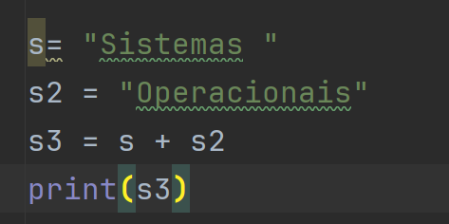

Lógica de Programação e Algoritmos
Fernanda Fretes
Concatenação de String

Slide 33
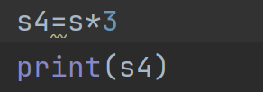

Lógica de Programação e Algoritmos
Fernanda Fretes
Multiplicação de String

Slide 34
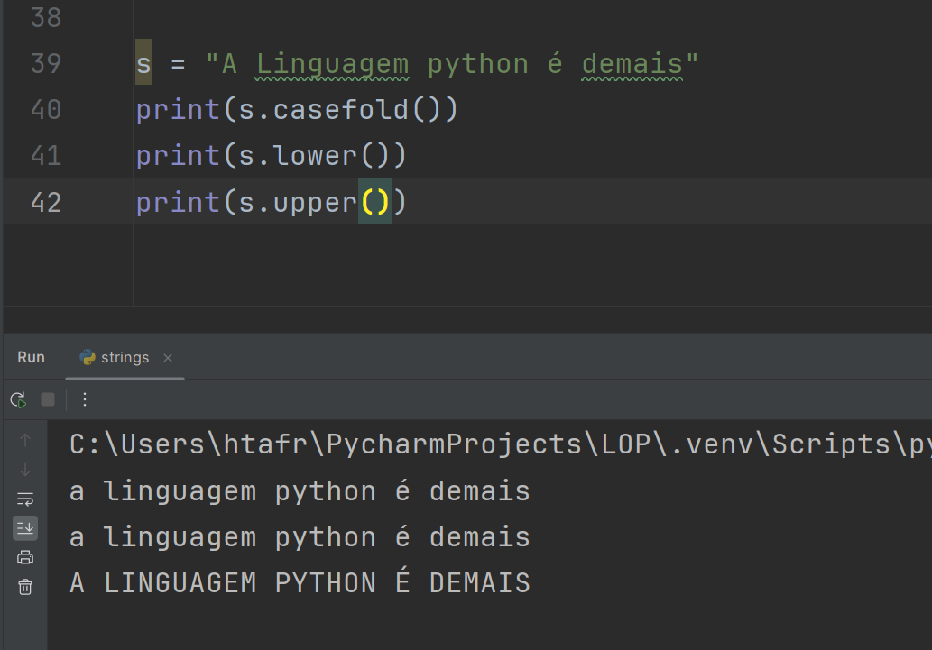
Lógica de Programação e Algoritmos
Fernanda Fretes

Slide 35
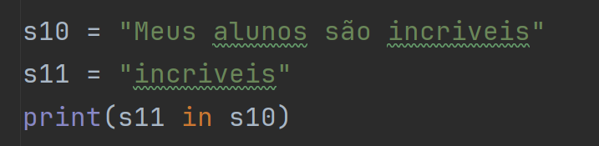

Lógica de Programação e Algoritmos
Fernanda Fretes
Subconjunto de String

Slide 36
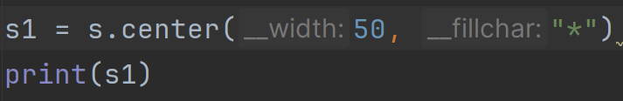
Lógica de Programação e Algoritmos
Fernanda Fretes
Centralização de String

Slide 37
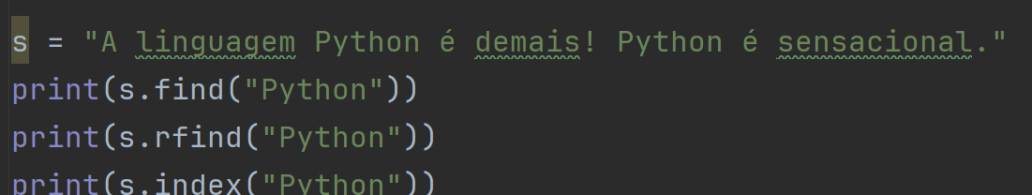
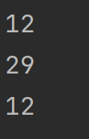
Lógica de Programação e Algoritmos
Fernanda Fretes
Localização de um texto de String

Slide 38
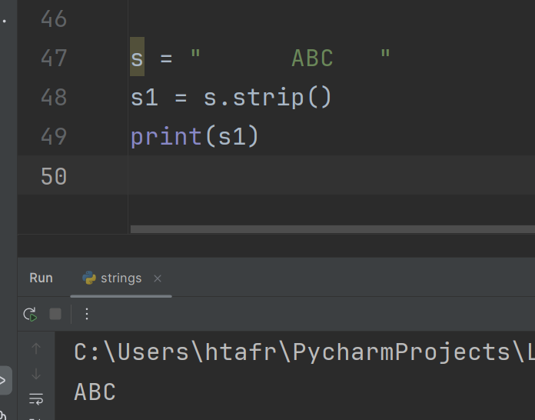
Lógica de Programação e Algoritmos
Fernanda Fretes
Tirar Espaços de um texto de String

Slide 39
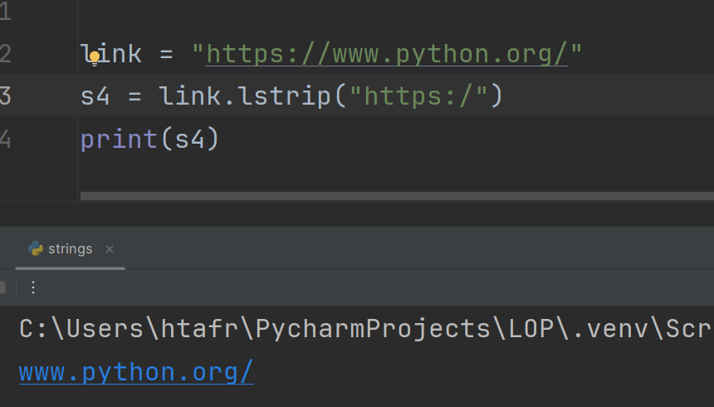
Lógica de Programação e Algoritmos
Fernanda Fretes
Tirar um texto de um texto de String

Slide 40
Lógica de Programação e Algoritmos
Fernanda Fretes
Tirar um texto de um texto de String

Slide 41
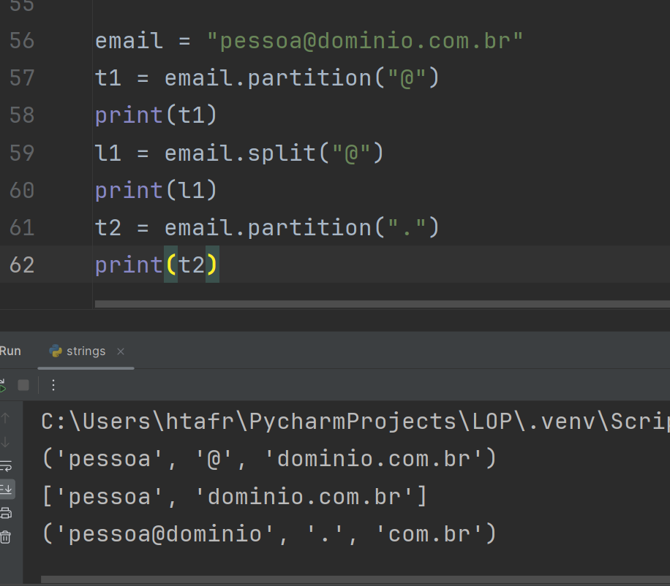
Lógica de Programação e Algoritmos
Fernanda Fretes
Localização de argumentos em uma string

Slide 42
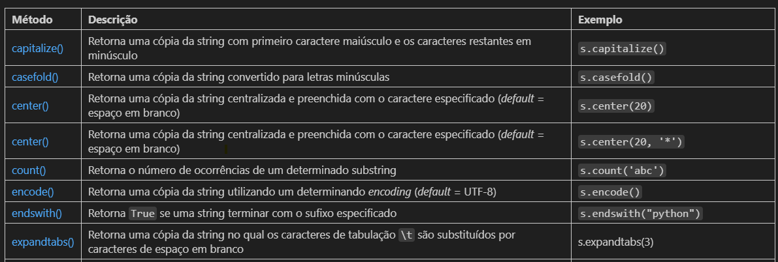
Lógica de Programação e Algoritmos
Fernanda Fretes

Slide 43
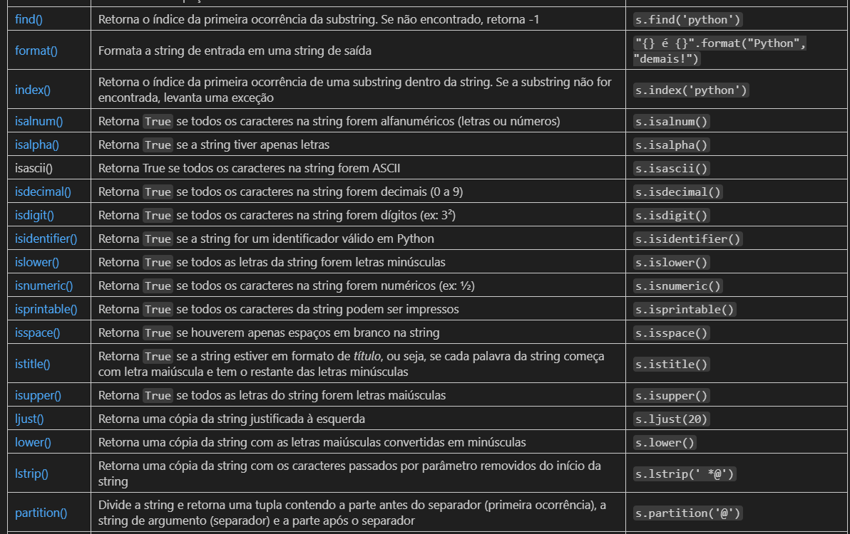
Lógica de Programação e Algoritmos
Fernanda Fretes

Slide 44
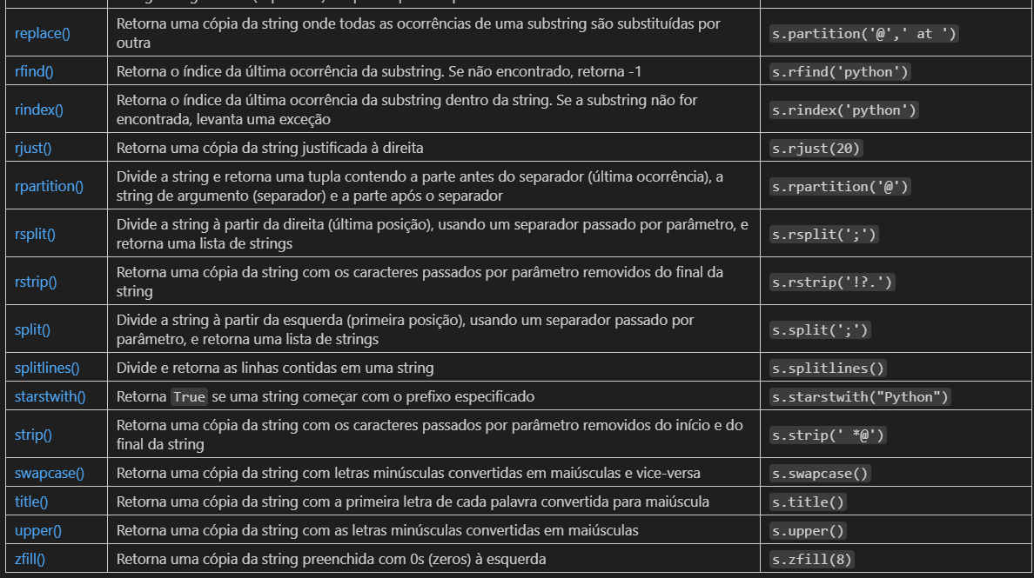
Lógica de Programação e Algoritmos
Fernanda Fretes

Slide 45
Lógica de Programação e Algoritmos
Fernanda Fretes
Peça uma string ao usuário, e Contar o número de caracteres em uma string
Converta a string para todos os caracteres maiúsculos
Converta todos os caracteres para letra minúscula
Dividir uma string (frase) em substrings usando um delimitador (split):
Peça uma frase ao usuário, e mais uma palavra, substitua a uma palavra pela segunda que ele informou.
Peça ao usuário uma atividade cotidiana e verifique se tem “program”
Imprima uma string de forma reversa (ao contrário)
Tire os espaços que o usuário tenha digitado a esquerda e a direita.

Slide 46
Lógica de Programação e Algoritmos
Fernanda Fretes
Faça uma simulação de cadastro de um novo usuário em um e-commerce, onde o usuário deve informar:
Nome: (validar se é um nome composto e literal)
Endereço: (validar se é composto e literal)
CEP:(Se os valores são numéricos)
Bairro(Validar se é um valor literal)
Telefone: (Se os valores são numéricos)
E-mail: (deve ter “@” e “.”)
Senha: (Deve checar se tem pelo menos 8 dígitos, um numero)
Nenhum dos campos deve aceitar um valor vazio.
Cada validação deve ser feita individualmente, e se estiver divergente deve exibir mensagem ao usuário.

